Slide 1



A Lembrança
de Um Amigo
Um dia desses, remexendo os meus guardados, deparei-me com um livro de poesias; olhando o autor, veio à mente a figura de um moço, como era na época; hoje, não sei por onde trilha o seu caminho.
TV

Slide 2
A Lembrança
de Um Amigo
Abrindo a contracapa, notei sua letra estampada na página branca, já meio amarelada, dirigindo uma dedicatória a mim e a minha esposa:
“À Dijanira para que junto com a sensibilidade do meu amigo Vendramini, possa caminhar pela estrada da minha poesia.”
Afonso Celso Calicchio
08 de outubro de 1982.

Slide 3
A Lembrança
de Um Amigo
No mundo literário, era comentarista da Radio/TV-Bandeirantes, onde tinha um programa semanal, no qual analisava os lançamentos dos livros de escritores iniciantes e, em especial, os renomados.

Slide 4
A Lembrança
de Um Amigo
Na área política, desenvolvia assessoria no Palácio dos Bandeirantes, ao governo da época; aí se destacou de tal forma, que veio a ser contratado para coordenar a campanha política do então Vice- Presidente de um Grupo Empresarial, no qual eu trabalhava na área de Recursos Humanos. No momento em que nos conhecemos pessoalmente, já tinha recebido, como meta, ajudá-lo a desenvolver a coordenação da campanha em todo o Estado de São Paulo.

Slide 5
A Lembrança
de Um Amigo
Voltando ao início do texto, lembrei-me de que quando jovem, fazia poesias e encantava as pessoas; e foi assim que conheci minha esposa e nos enamoramos e seguimos nossa vida até os dias de hoje.

Slide 6
A Lembrança
de Um Amigo
Para homenageá-la, ameacei fazer uma pequena poesia, mas vi que estou meio destreinado; no momento, a minha verve está dirigida para a elaboração de crônicas e livros. Mas não faltará oportunidade, agora que estou nesse caminho...

Slide 7
A Lembrança
de Um Amigo
Assim sendo, recorro ao livro do amigo Calicchio, imaginando receber uma inspiração.
Folheando as páginas, encontrei uma linda trajetória de incríveis palavras, de um trecho, que transcrevo abaixo:

Slide 8
A Lembrança
de Um Amigo
O ECO DO TEU GRITO
Alguém gritou no silêncio o meu nome, e a desesperança varreu o futuro dos encontros, agredindo o vento e profanando a verdade dos mortos, nos desertos, nos campos, nas cidades.
Ah! O desperdício dobrado e do remorso, a escuridão estilhaçando o negro em mil caminhos num transbordamento de crepúsculos adormecidos em leitos sem amor e sem perdão, levantando a poeira sem passadas, explode na vida em céu aberto, arrancando das nuvens o êxtase da luz.

Slide 9
A Lembrança
de Um Amigo
Quando o silêncio retorna em madrugadas, o ruído exausto de teus passos levemente atemoriza.
Está toda molhada de angústias, exausta.
Teu grito adormeceu nos braços do infinito.
Meu caro Calicchio:
Onde você estiver, receba o meu abraço de paz, harmonia e muita saúde.
Antonio Vendramini Neto

Slide 10

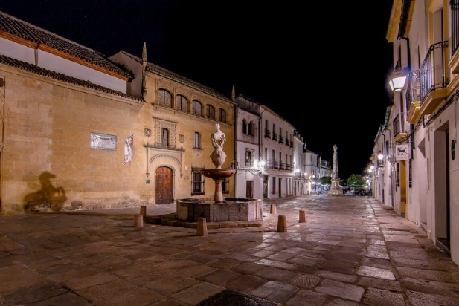
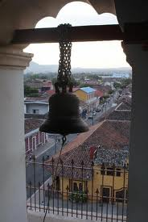
Arte Final
Acervo Pessoal & Internet
Músicas de Fundo
Abertura e Acompanhamento
Ballade Puor Aline
Arranjo musical
Clayderman
Encerramento:
Moon River
Canta
Louis Armstrong
CRIAÇÃO/FORMATAÇÃO
VENDRAMINI Toninho
ACESSE MEUS ESPAÇOS CULTURAIS E TORNE-SE MEU SEGUIDOR
  http://vendraminiletras.blogspot.com/
http://sergrasan.com/toninhovendraminislides/
PARTICIPAÇÕES:
    ASSOCIAÇÃO DOS POETAS E ESCRITORES DE JUNDIAÍ E REGIÃO
ACADEMIA NACIONAL DE LETRAS DO PORTAL DO POETA BRASILEIRO ACADÊMICO 28

